Slide 1
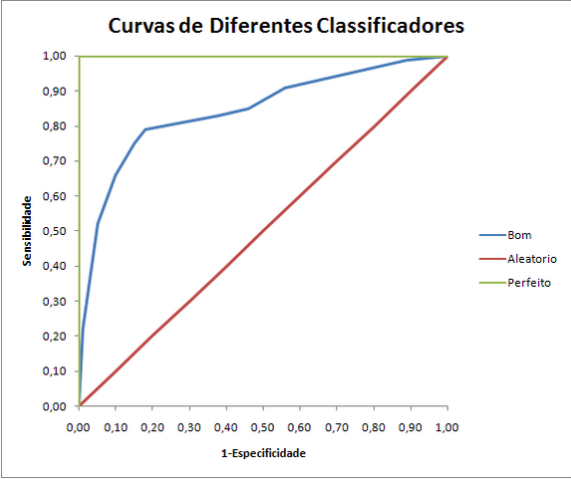
CURVA ROC
En la Teoría de detección de señales, una curva ROC (acrónimo de Receiver Operating Characteristic, o Característica Operativa del Receptor) es una representación gráfica de la sensibilidad frente a la especificidad para un sistema clasificador binario según se varía el umbral de discriminación. Otra interpretación de este gráfico es la representación de la razón o ratio de verdaderos positivos (VPR = Razón de Verdaderos Positivos) frente a la razón o ratio de falsos positivos (FPR = Razón de Falsos Positivos) también según se varía el umbral de discriminación (valor a partir del cual decidimos que un caso es un positivo). ROC también puede significar Relative Operating Characteristic (Característica Operativa Relativa) porque es una comparación de dos características operativas (VPR y FPR) según cambiamos el umbral para la decisión

Slide 2
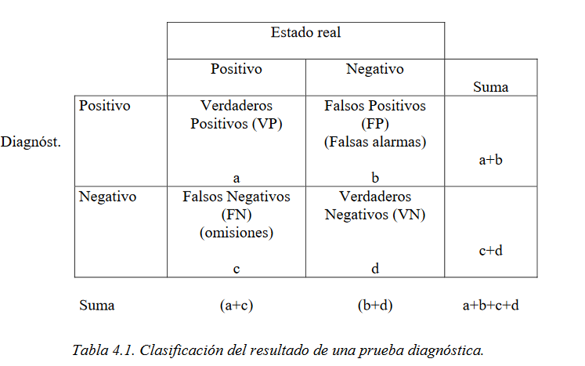

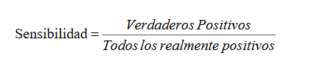
CURVA ROC

Slide 3

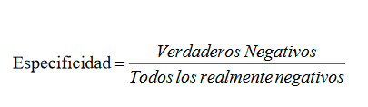
CURVA ROC

Slide 4
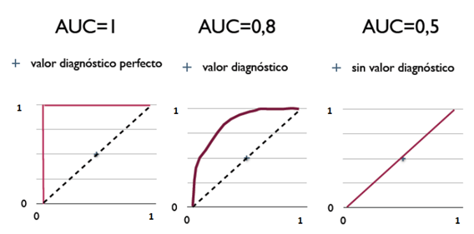
CURVA ROC
AUC:
[0.5, 0.6): Test malo.
[0.6, 0.75): Test regular.
[0.75, 0.9): Test bueno.
[0.9, 0.97): Test muy bueno.
[0.97, 1): Test excelente.

